Slide 1










LAWTRACKER
Платформа персонального мониторинга изменений законодательства для малого и среднего бизнеса
Лерер Антон Ильич, лидер команды
Финансовый университет · leader-id.ru/users/7792463

Slide 2

АКТУАЛЬНОСТЬ ИДЕИ
≈6 млн
субъектов малого и среднего бизнеса в России
по данным реестра МСП ФНС; цифра уточняется
Масштаб
Федеральный: проблема касается всех компаний, у которых нет собственного юриста.
Польза
Меньше пропущенных сроков и штрафов, меньше времени на ручной мониторинг; вузу — рабочий ИИ-продукт для бизнеса.
Тренды
Законодательство меняется всё быстрее, бизнес уходит в цифровые сервисы и мессенджеры, растёт рынок LegalTech и ИИ.
Заделы
Демо-прототип, экономическая модель и тарифы, план бета-теста; команда из 5 человек: финансы, разработка, аналитика.

Slide 3
ПРОБЛЕМА
1
2
3
4
Избыток информации
важные изменения теряются среди неактуальных новостей
Сложный язык
мало увидеть акт — нужно понять, что он значит на практике
Нет персонализации
одна поправка по-разному важна магазину, IT и стройке
Ручной мониторинг
отнимает время, но риск пропустить норму остаётся
Пропущенная норма или срок
Штраф, претензия
Срочная переделка документов
Как решают сейчас
Читают новости и каналы вручную, платят бухгалтеру или юристу за консультацию; справочные системы дороги (≈3 500 ₽/мес).
Подтверждение проблемы
Проблемные интервью (15–20) с малым бизнесом, юристами, бухгалтерами и HR запланированы на 1–3 месяца.

Slide 4
ЦЕЛЕВАЯ АУДИТОРИЯ
Пользователь
бухгалтер, HR, юрист, комплаенс-специалист
ЛПР
собственник или руководитель, оплачивает подписку
Влияющие лица
внешний бухгалтер или юрист на аутсорсе, бизнес-ассоциации
Кто платит: ИП, микро- и малый бизнес без собственного юриста. Приоритетные отрасли:
Интернет-торговля
IT
Строительство
Трудовое право
Реклама и маркетинг
Компании с персональными данными
≈6 млн
субъектов МСП в России
≈600 тыс.
компаний приоритетных отраслей (оценка ≈10%)
штрафы · переделки
потери клиента без решения

Slide 5
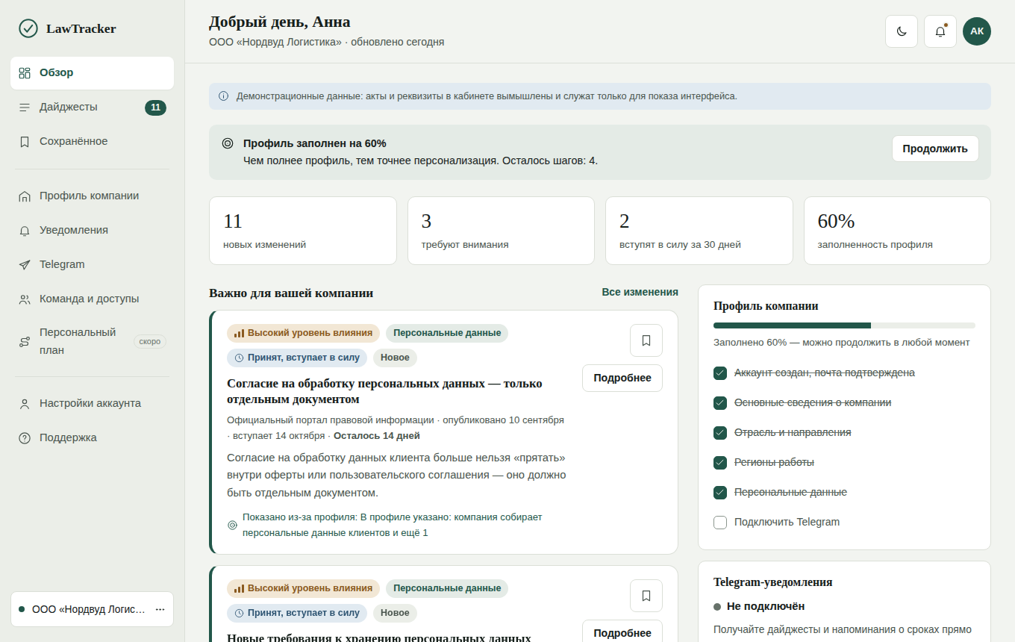
РЕШЕНИЕ
Профиль компании
отрасль, налоговый режим, численность, регионы
1
ИИ-разбор изменений
сбор актов из официальных источников и отбор по применимости к профилю
2
Макет личного кабинета (демо)
Дайджест и план действий
что изменилось, касается ли нас, что сделать; кабинет, e-mail, Telegram
3
Отличия
фильтр по профилю компании · объяснение «почему это вас касается» · уровень уверенности ИИ
от 690 ₽/мес
проверка юристом
ссылка на первоисточник
Сейчас: демо-прототип → цель: бета-версия с ИИ-разбором, e-mail и Telegram

Slide 6

ТЕХНОЛОГИЧЕСКОЕ ЯДРО ПРОЕКТА
Сбор актов
Разбор и атрибуты
Применимость к профилю
Пояснение и план
Проверка юристом и доставка
Ядро: ИИ-обработка текстов
NLP и большие языковые модели (YandexGPT, GigaChat или открытые Llama, Mistral, Qwen в российском контуре; при необходимости дообучение LoRA).
Основа платформы
Веб-кабинет и Telegram-бот, REST API, PostgreSQL + pgvector, оркестрация конвейеров Apache Airflow.
Критическая технология
Искусственный интеллект и анализ больших данных: автоматическая обработка неструктурированных текстов.
85–90% целевая точность классификации
≤ 24 ч от публикации акта до ленты
152-ФЗ данные хранятся в РФ

Slide 7

ЦЕННОСТЬ, ЦЕННОСТНОЕ ПРЕДЛОЖЕНИЕ
Мы, компания
LawTracker
помогаем клиентам типа
малому и среднему бизнесу и ИП без собственного юриста; юристам, бухгалтерам, HR
в ситуации
когда законодательство меняется постоянно, а отслеживать изменения вручную некогда
решать проблему
пропущенных норм и сроков, потерь времени, штрафов и срочных переделок
с помощью технологии
ИИ-анализа официальных текстов и персональной ленты по профилю компании
и получать ценность
не новость, а план действий: что изменилось, касается ли нас, что сделать, кому и к какому сроку

Slide 8
РЫНОК
TAM
≈6 млн субъектов МСП × средний чек ≈1 090 ₽/мес (≈13 тыс. ₽/год)
TAM
≈78 млрд ₽/год
SAM
компании приоритетных отраслей (допущение ≈10%, ≈600 тыс.)
SAM
≈7,8 млрд ₽/год
SOM
ориентир 2-го года: 1 000 платных клиентов ≈ 13 млн ₽/год; безубыточность ≈335 клиентов
SOM
Динамика: спрос растёт вместе с числом изменений в законах; всплески — в начале года и в отчётные периоды. Оценки расчётные.

Slide 9
КОНКУРЕНТЫ И АНАЛОГИ
Характеристики | LawTracker | КонсультантПлюс (Россия) | Гарант (Россия) | Контур (Россия)
Персональная лента по профилю компании | Да | Частично | Частично | Частично
Объяснение простым языком и шаги | Да | Частично | Частично | Частично
Цена для малого бизнеса | от 690 ₽/мес | от ≈3 500 ₽/мес | по запросу | по запросу
Наше отличие: отбор изменений под профиль конкретной компании и план действий по цене от 690 ₽/мес
Также: Кодекс / Техэксперт, Telegram-каналы и СМИ, сайты госорганов, внешние консультанты. Оценка команды по открытым данным, уточняется.

Slide 10
БИЗНЕС-МОДЕЛЬ
Бесплатный старт
0 ₽
профиль и общий дайджест раз в неделю
Базовый
690 ₽/мес
персональный дайджест, Telegram, напоминания о сроках
Профессиональный
1 690 ₽/мес
рекомендации к действию, архив, до 5 пользователей
Корпоративный
от 4 900 ₽/мес
группа компаний, кабинет для нескольких клиентов
≈1 090 ₽
средний чек в месяц
≈335
платных клиентов до безубыточности
≈13 млн ₽/год
при 1 000 платных клиентах
Каналы: партнёрская сеть бухгалтеров и юристов, Telegram-каналы, контент для поиска, вебинары, бесплатный старт как воронка. Цены предварительные.

Slide 11
КОМАНДА И ПРОГРЕСС
АЛ
НП
МШ
РЛ
МО
Лерер Антон Ильич
Парамонов Николай Дмитриевич
Шелков Михаил Маратович
Литвиненко Ростислав Сергеевич
Обманкина Мария Юрьевна
Лидер
Экономист
Разработчик (front-end)
Разработчик (back-end)
Аналитик
Координация, продукт и дизайн, питч
Лидер проекта, автор прототипа сайта
Составление бизнес-модели
Опыт работы с финансовыми инструментами
Пользовательская часть платформы и Telegram-бот
В школе руководил стартап-проектами
Серверная часть платформы
Работал в IT-компании
Анализ рынка, общение с компаниями
Опыт общения с руководителями малого и среднего бизнеса
Студенты 1 курса, Корпоративные финансы, Финансовый университет · наставник: Елбаева Наталья Абуевна

Slide 12
ПАРТНЕРЫ
1
2
3
Бизнес-ассоциации
площадка для пилота и канал привлечения первых клиентов
Юристы-эксперты
проверка значимых изменений, экспертные заключения
Бухгалтеры и юристы на аутсорсе
партнёрская сеть, реферальная программа, кабинет для нескольких клиентов
Проект инициирован командой: задачи от партнёра в его основе нет
Статус: партнёры пока не привлечены, переговоры запланированы

Slide 13
ТЕКУЩИЕ РЕЗУЛЬТАТЫ И ПЛАНЫ РАЗВИТИЯ
Сделано
1–3 мес.
3–6 мес.
6–12 мес.
12–18 мес.
Концепция и ТЗ · интерактивный демо-прототип · экономическая модель и тарифы · one-pager, паспорта, план бета-теста
CustDev: 15–20 интервью · закрытая бета без монетизации · 30–50 тестовых компаний
Telegram-бот · ИИ-разбор источников · платные тарифы · первые партнёры
300–500 компаний · проверка юристом · регистрация программы для ЭВМ
Безубыточность ≈335 платных клиентов · грант или инвестиции
Пока клиентов, договорённостей и инвестиций нет: ближайшая цель — CustDev и бета-тест

Slide 14
ЗАПРОС
Партнёрам
площадки для пилота, экспертиза юриста, канал привлечения 30–50 первых компаний
Инвесторам, фондам
1,5–3 млн ₽ на 6–12 мес.
покрытие минимальных расходов (≈252 тыс. ₽/мес) до безубыточности: разработка, юрэкспертиза, маркетинг; сумма уточняется
Университету
наставничество, юристы и ИИ-специалисты, облачные ресурсы, защита ИС
Результат при получении ресурсов
Бета с ИИ-разбором и Telegram-ботом
30–50 тестовых компаний
Первые платящие клиенты
Проверенные гипотезы ценности

Slide 15

КОНТАКТЫ ЛИДЕРА
Лерер Антон Ильич
Лидер команды LawTracker · Финансовый университет
Телефон: +7 916 484-45-10
E-mail: antoxa.lerer@gmail.com
Leader-ID: leader-id.ru/users/7792463
Демо: rostislavlit.github.io/lawtracker
АЛ
Демо-версия сайта

Slide 16
Приложения
Демо-версия сайта (rostislavlit.github.io/lawtracker)
One-pager проекта (PDF)
1
2
Паспорт стартап-проекта и паспорт команды
Экономическая модель и расчёт тарифов (Excel)
3
4
План бета-тестирования и перечень функций
Макеты сайта: палитры, шрифты, логотипы
5
6

Slide 17
УРОВЕНЬ ГОТОВНОСТИ ТЕХНОЛОГИИ
1
2
3
4
5
6
7
8
9
Текущий уровень — TRL 3–4: концепция, экономическая модель и демо-прототип готовы; серверная часть и ИИ-разбор в разработке.
ОПИСАНИЕ УРОВНЕЙ ГОТОВНОСТИ И СООТВЕТСТВУЮЩИХ ИМ АРТЕФАКТОВ
Уровень готовности технологии | Краткое описание | Артефакт
1-3 | Формирование концепции, лабораторные исследования, создание макета | Научные статьи, отчеты о моделировании, письма заинтересованности от партнеров
4-6 | Создание прототипа, подтверждение характеристик в лабораторных условиях | Фото/видео работающего лабораторного макета, протоколы успешных экспериментов
7 | Пилотирование проекта (опытные испытания) | Видеодемонстрация работы прототипа в промышленных условиях, отчет независимого тестирования.
8 | Предсерийное производство | Акт о завершении пилотного проекта, отзыв пилотного заказчика, данные о стабильности работы.
9 | Серийное производство, коммерческое использование | Контракты на продажу, фото серийного производства, отзывы клиентов.

